Slide 1
PRO RGC Task
Task Manager

Slide 2
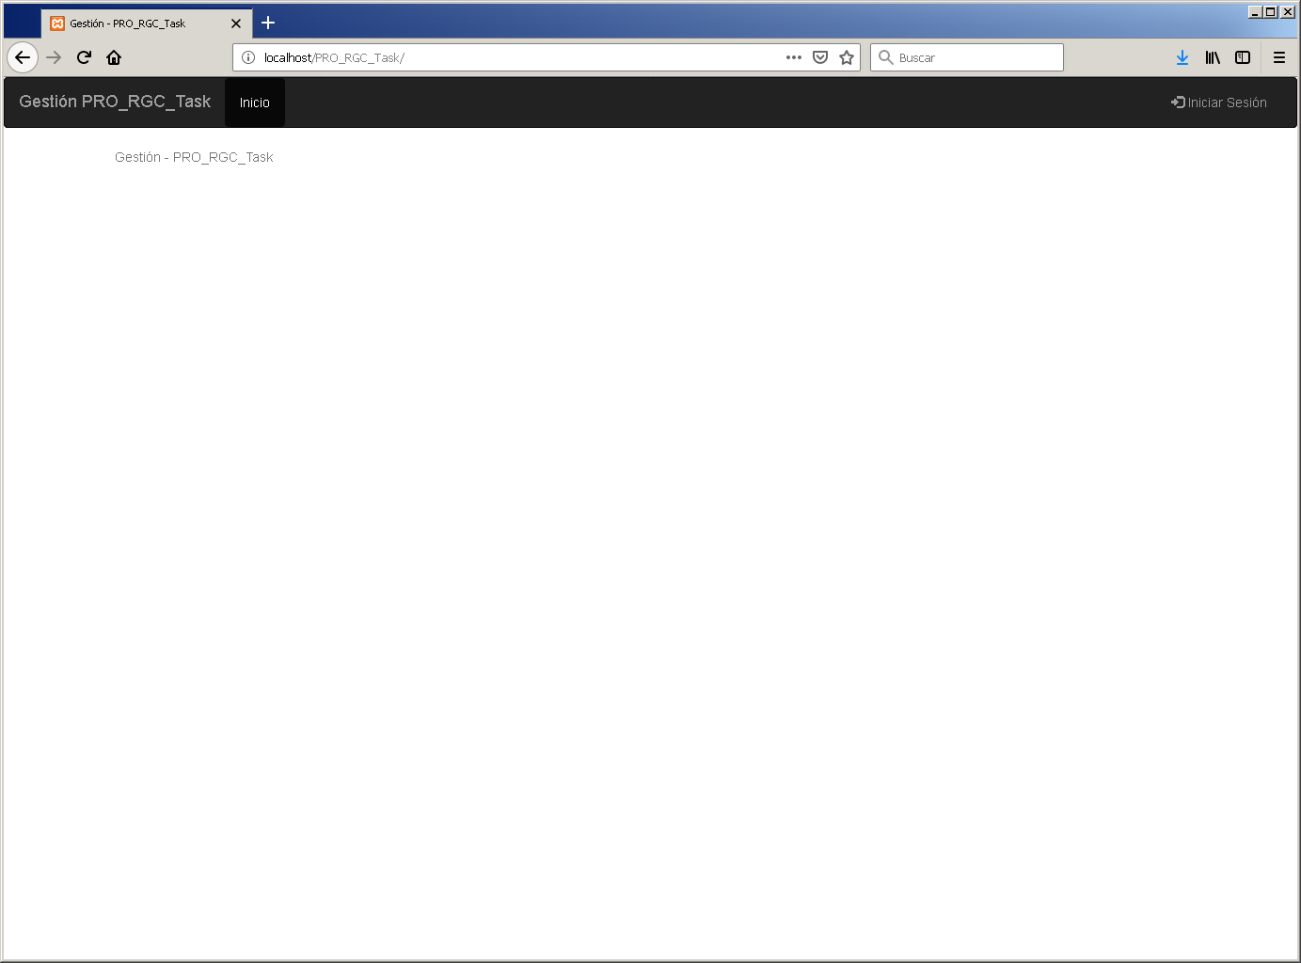
Vista inicial

Slide 3
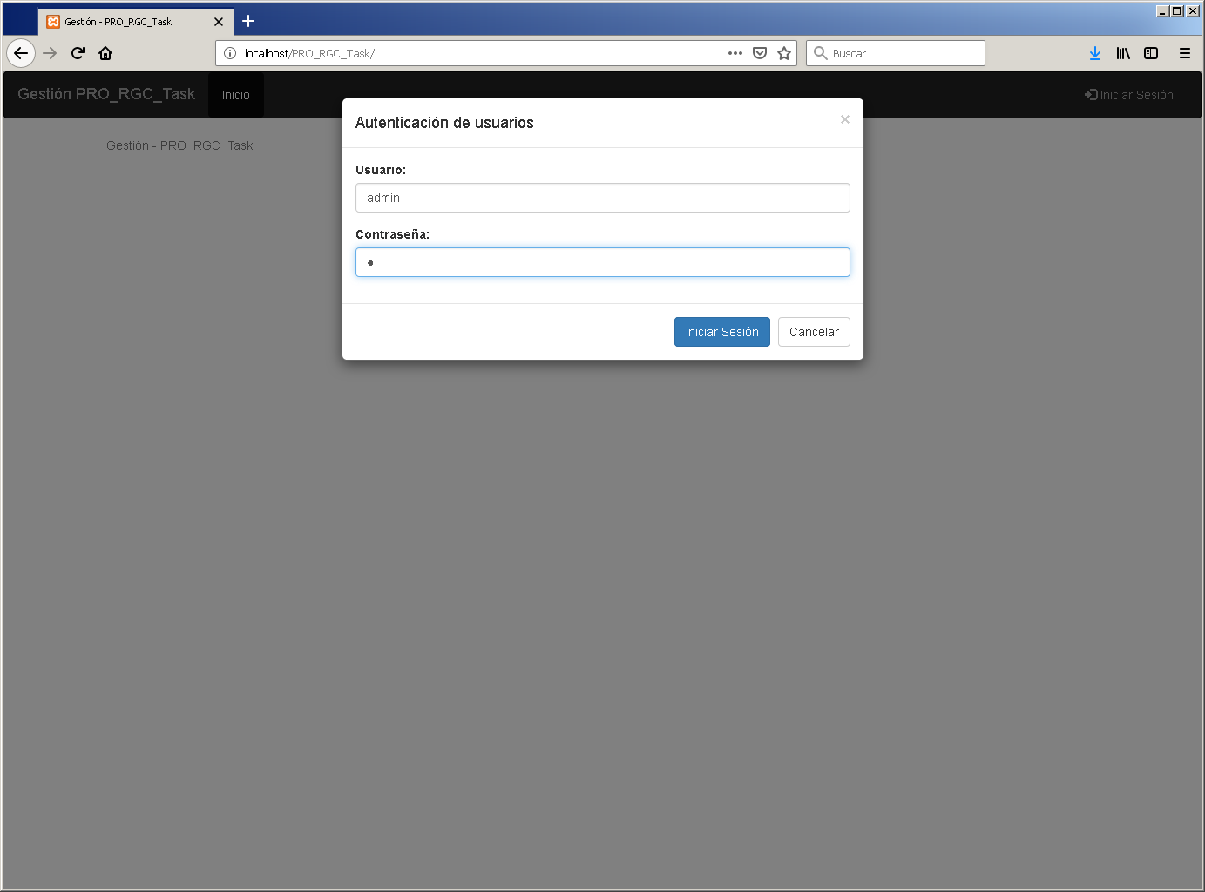

Slide 4
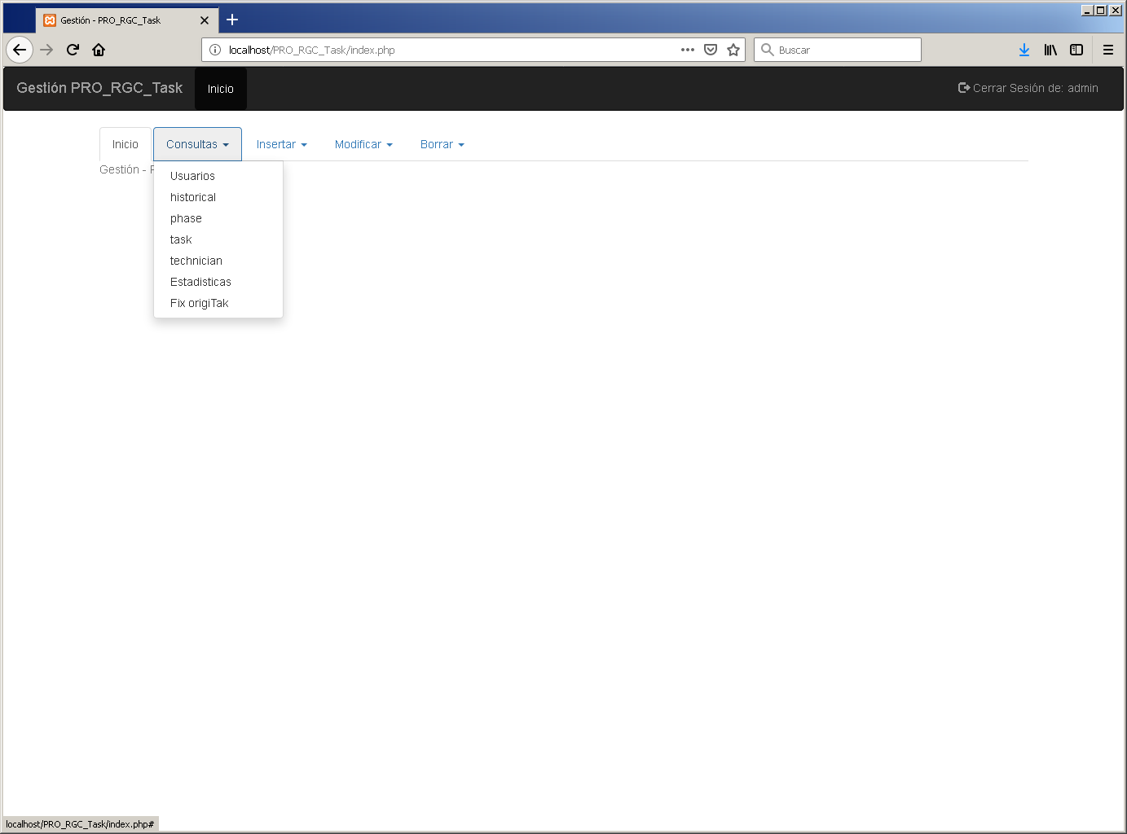
Consultas, procesos, estadísticas…

Slide 5
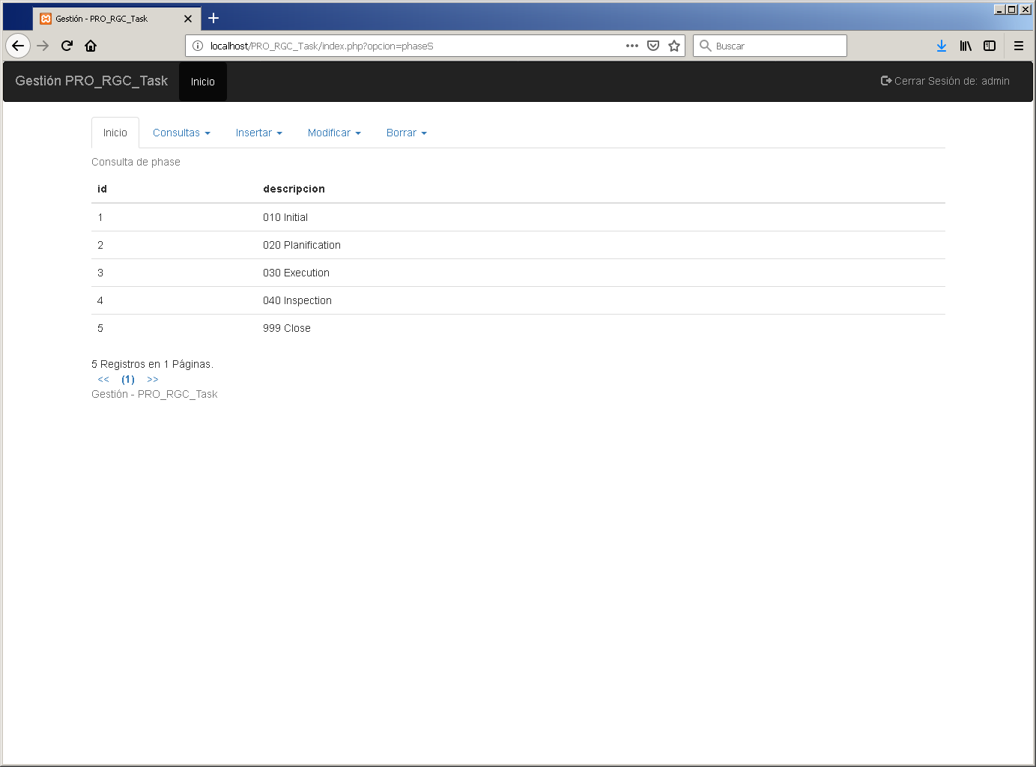

Slide 6
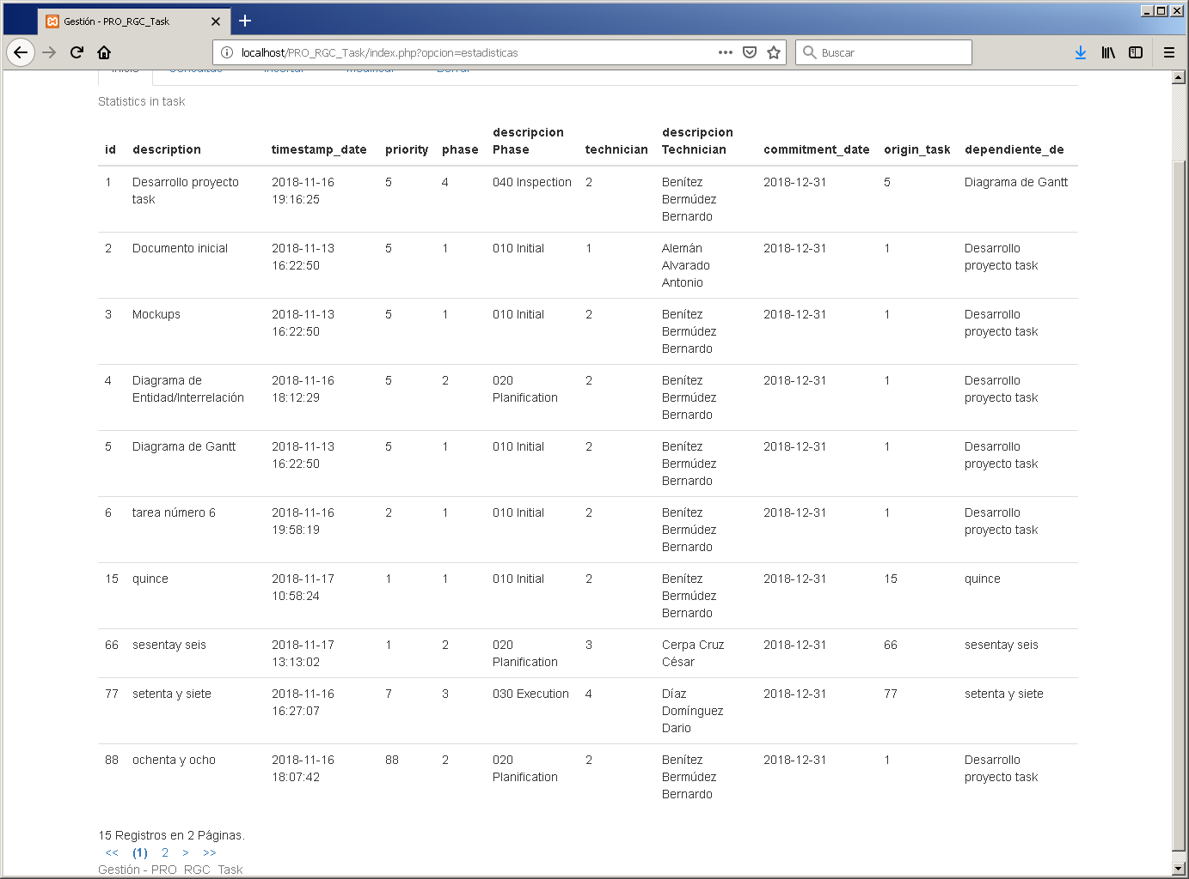
Listado de Tareas completo

Slide 7
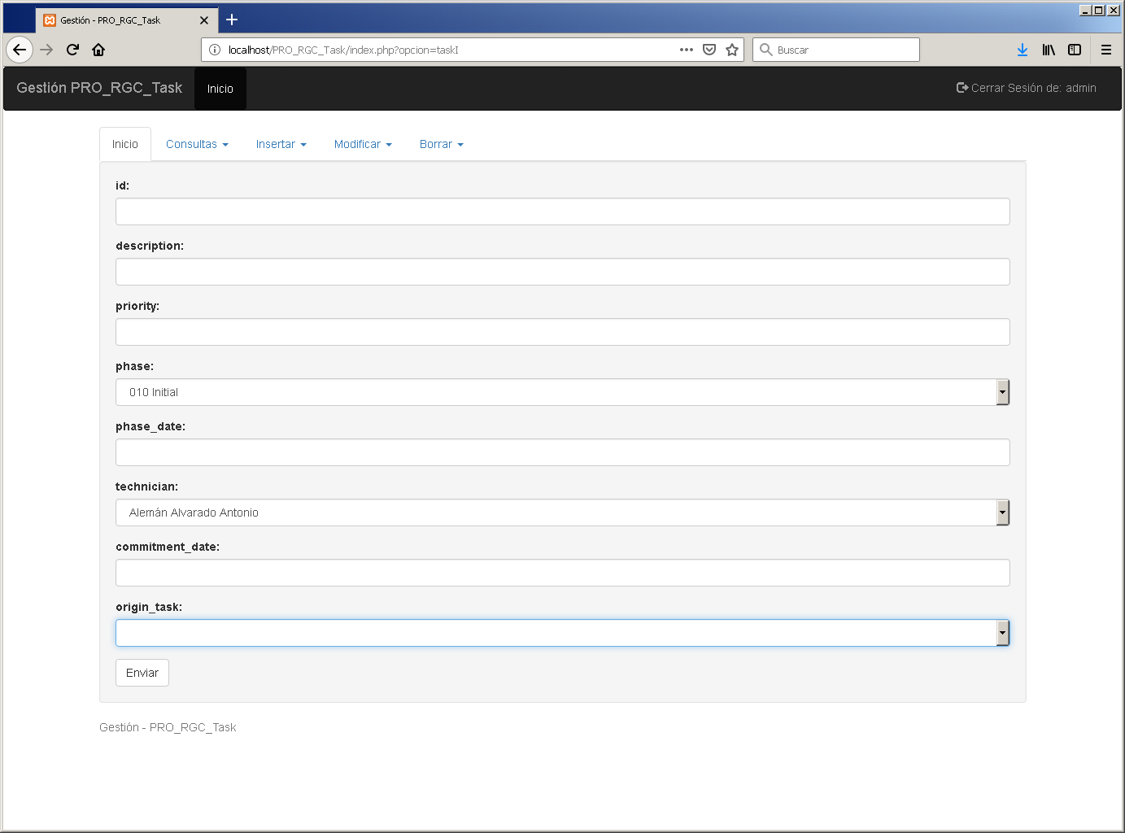
Inserción nueva tarea

Slide 8
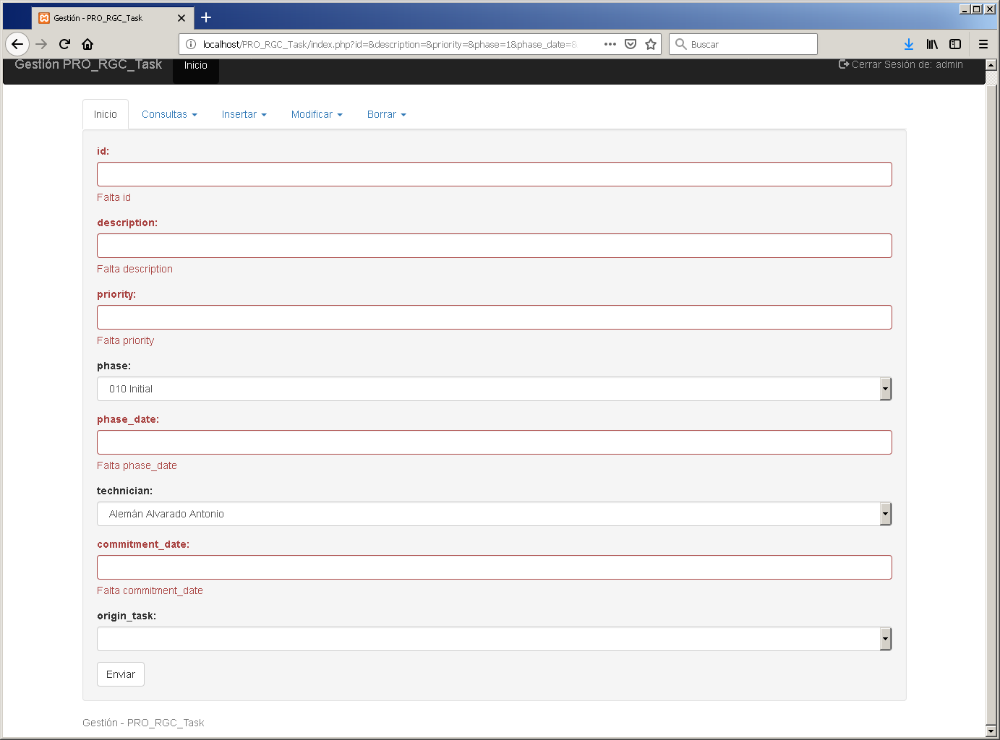
Validando la nueva inserción

Slide 9
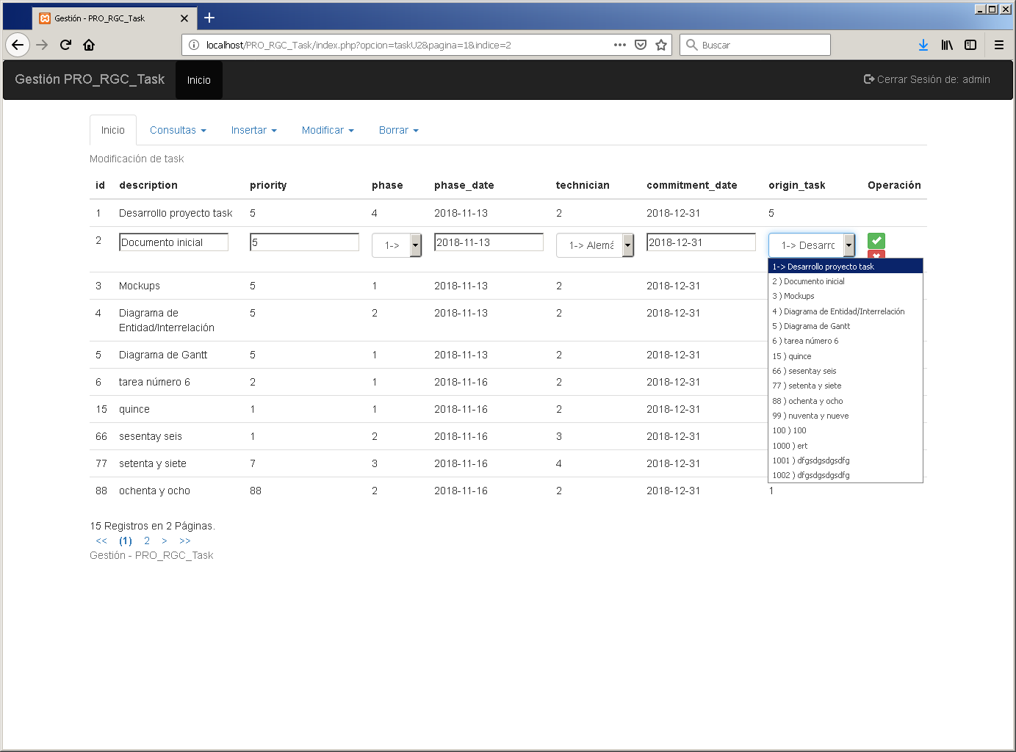
Modificando una Tarea

Slide 10
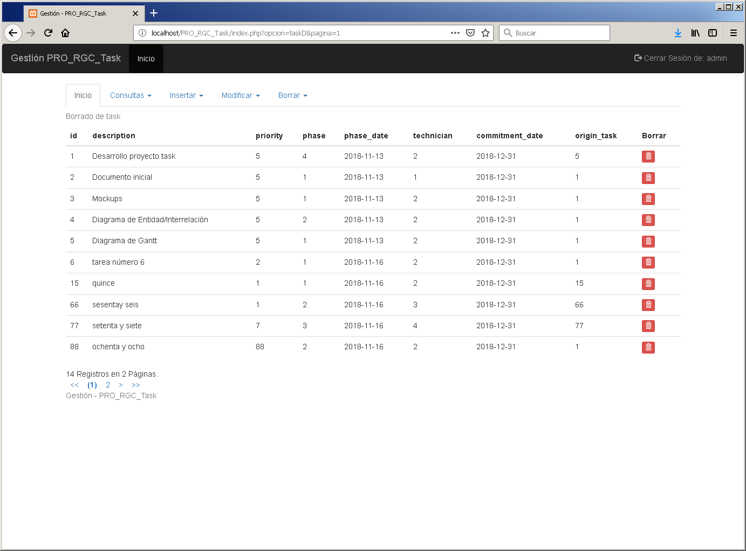
Borrando una tarea

